Slide 1
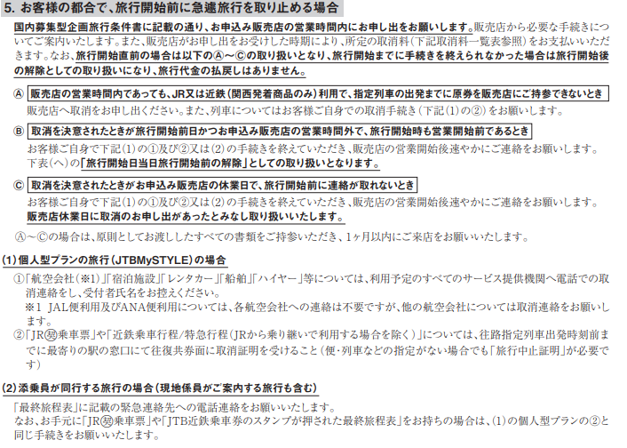
キャンセル料が発生していらっしゃる方の取消連絡方法

